Slide 1
Liman MYS
Daha Basit Bir Arayüz Neden Olmasın?
Yarışmacı İsimleri – Ali KARABAY – Mehmet Eren AKBULUT
TASNİF DIŞI
Notes:
HAVELSAN ÖZEL
HAVELSAN ÖZEL
1

Slide 2


Yarışma Başlığı - Çözüm
Liman MYS
Kullanıcı Arayüzünü Neden Yenilemek İstiyoruz ?
Kullanıcı tarafından daha kolay kullanılabilir bir arayüz sağlamak.
Şuan kullanılan arayüzdeki karmaşıklığın gidermek.
Hem mobil hem de masaüstü erişilebilir olmasını sağlamak.
Liman’ın daha iyi bir ürün olarak ortaya çıkması.
Gelecek yıllardaki geliştirmeleri daha sürdürülebilir olması.
Kullanıcının rahatlıkla istediğine erişebiliyor olması.
TASNİF DIŞI

Slide 3
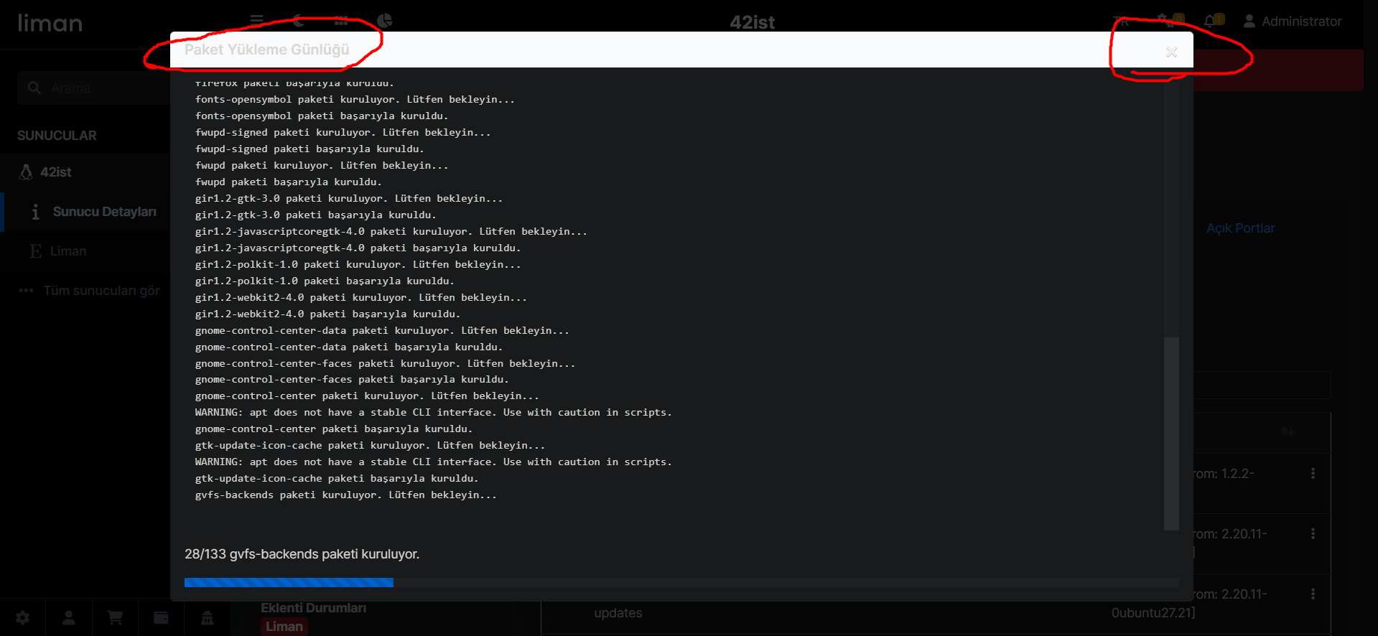
Yarışma Başlığı - Çözüm
Liman MYS
Liman Arayüzü
Liman’ın Arayüzünde Bulunan Hata
TASNİF DIŞI

Slide 4
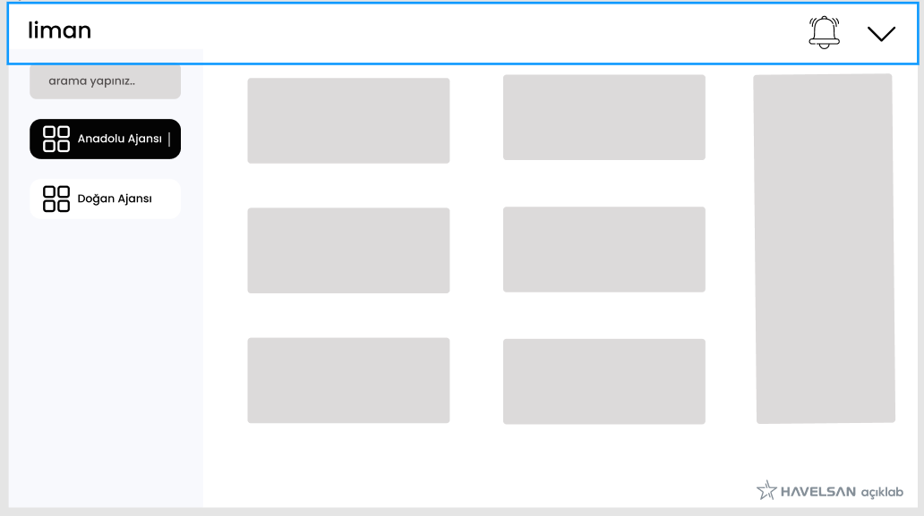
Yarışma Başlığı - Çözüm
Liman MYS
Liman Arayüzü
Liman’ın Yeni Kullanıcı Arayüzü
TASNİF DIŞI

Slide 5
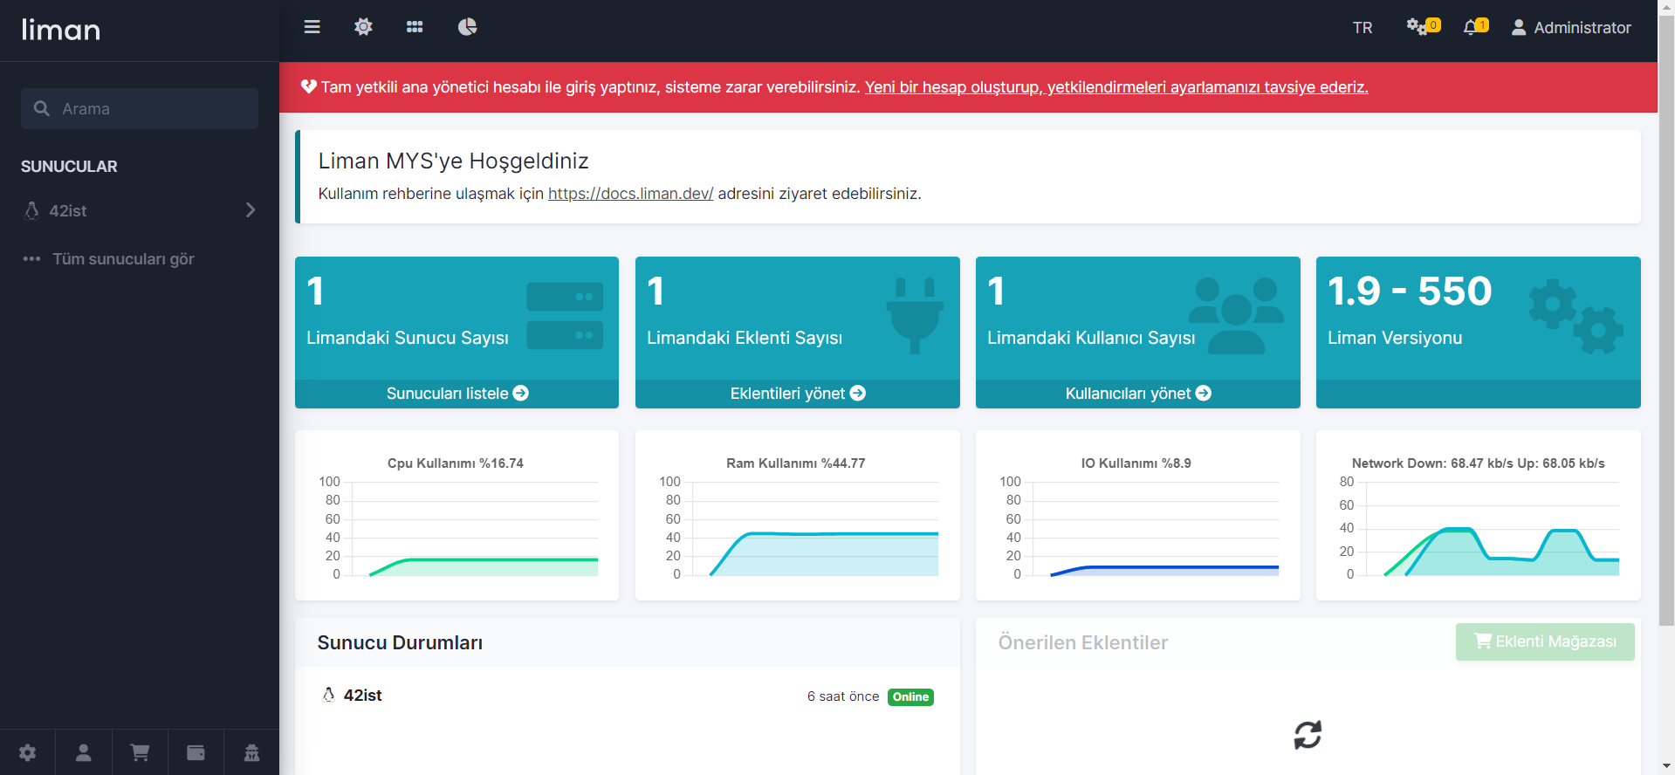
Yarışma Başlığı - Çözüm
Liman MYS
Liman Arayüzü
Liman’ın Şu an Kullanılan Kullanıcı Arayüzü
TASNİF DIŞI

Slide 6
Yarışma Başlığı - Çözüm
Liman MYS
Liman Geliştirme
Aşaması
Liman Arayüz Yenileme Aşamaları
Kullanıcı arayüzünün tasarlama ve kodlaması:
Figma vb. yazılımlar ile arayüzün tasarlanması.
Vue.js ile bu çizilen tasarımların kodlanması ve backend haberleştirilmesinin yapılması.
Ne gibi zorluklar bekleniyor:
Bu değişikliklerin yapılması için yeterli insan kaynağı ve uzun bir süreç beklenir.
Tasarımda yapılacak olan component’lerin hepsinin baştan yazılabilir olacağından dolayı buralarda zorluklar bekleniyor.
Avantajları:
Kullanıcı için daha kolay bir arayüz olması.
Liman daha güzel ve iyi bir ürüne dönüşmesi.
Daha sonraki yapılacak olan eklemelerin, kolay ve rahat yapılabilmesi.
Teknik süreç:
CSS’de kolaylık sağlanması adına ‘Tailwind CSS’ kullanılarak tasarımlar daha hızlı koda dönüştürülebilir.
TASNİF DIŞI

Slide 7
Liman MYS
C Dosyaları için Derleyici
HAVELSAN ÖZEL
Notes:
HAVELSAN ÖZEL
HAVELSAN ÖZEL
7

Slide 8
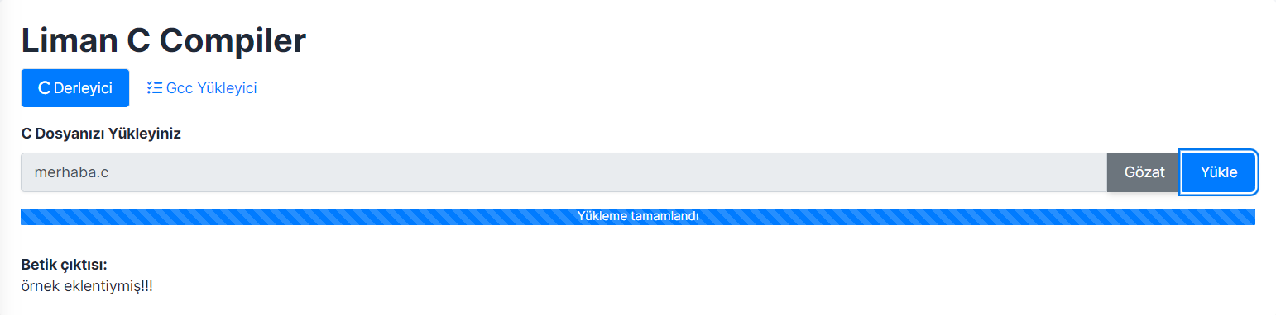
Yarışma Başlığı - Çözüm
Liman MYS
Eklenti
C Derleyici
Sunucunuzda C derleyici yok ise bu eklenti ile kolay bir şekilde yüklenir.
Yüklenilen C dosyasını derleyerek çıktı olarak verir.
TASNİF DIŞI

Slide 9
Soru ve Cevaplar
Teşekkürler
Ali KARABAY
Mehmet Eren AKBULUT
HAVELSAN ÖZEL
Notes:
HAVELSAN ÖZEL
HAVELSAN ÖZEL
9

